Slide 1
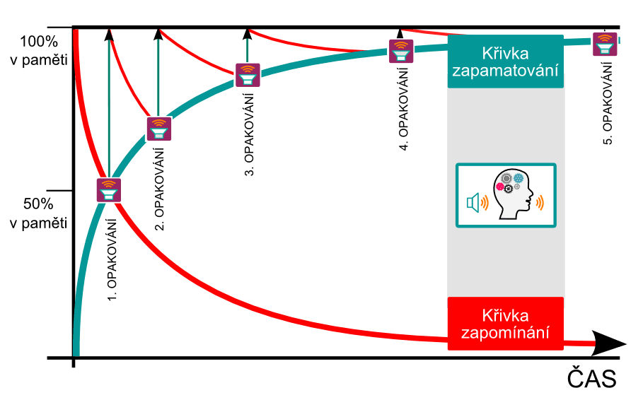

Opakování z minule klíčové pojmy

Slide 2

Opakování z minule klíčové pojmy
Sociální skupina a její charakteristiky
In-group bias, Minimal discrimination effect, Outgroup homogeneity effect
Sociální zahálení a sociální facilitace
Skupinová polarizace
Tým v průběhu času

Slide 3
Zadání seminární práce
Krátká reflexe
Moje osobní SWOT analýza: moje přednosti a rezervy a z nich plynoucí kariérní příležitosti a hrozby
Moje zkušenost s prací s lidmi a jak ji mohu využít v pracovním prostředí
Seznam osobních úspěchů – co se mi už v životě podařilo a za co jsem na sebe hrdý/á
Rozsah 2-3 NS (3600-5400 znaků)
Odevzdáte do ISu nejpozději do 26. 11. … a klidně dřív ☺

Slide 4

4. téma: Motivace
DOPORUČENÁ LITERATURA z knihoven MU:
Ludwig, P. (2013). Konec prokrastinace. Jak přestat odkládat a začít žít naplno. Brno: Jan Melvil.

Slide 5
Co všechno mě motivuje při studiu

Slide 6
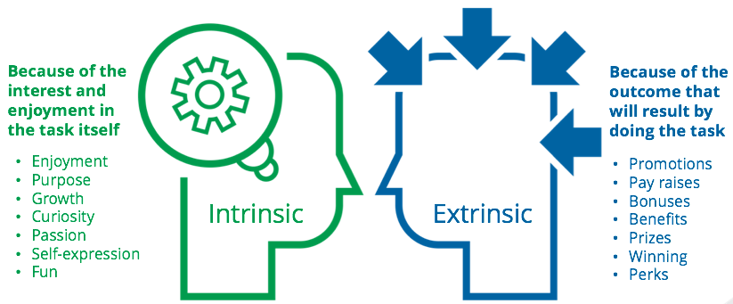
Druhy motivace… a spokojenost
Vnitřní Vnější

Slide 7
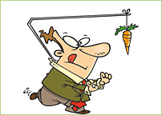
Stupně motivace
Amotivace
Externí regulace … protože mě někdo nutí
Introjikovaná R … protože bych se cítil špatně, pokud bych to nedělal
Identifikovaná R … protože je to pro mě důležité a užitečné (ale nemám jasný cíl)
Integrovaná R … protože je to důležité pro mě a moje cíle (ale netěší mě to)
Interní motivace … protože to dělám rád

Slide 8

Co nás aktivizuje
Potřeba úspěchu (need for achievement)
Potřeba vyhnout se neúspěchu
Potřeba vyhnout se úspěchu
Notes:
Atkinson: Cíl je nejatraktivnější, pokud je pravděpodobnost jeho dosažení STŘEDNĚ obtížné (malá obtížnost – nuda, velká obtížnost – příliš).

Slide 9
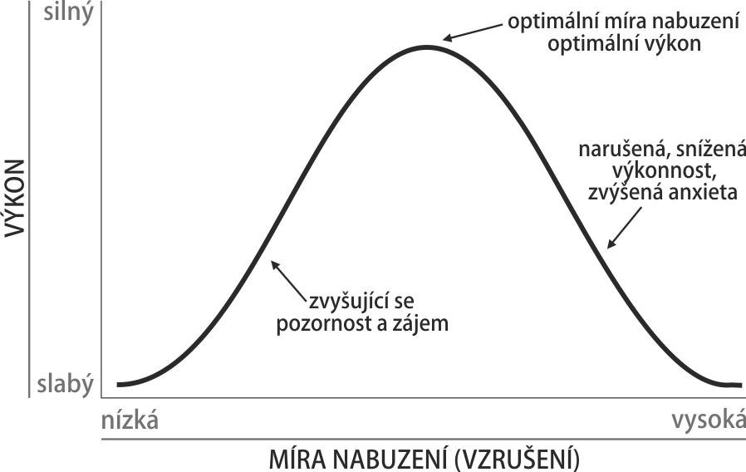
Co nás aktivizuje
Aspirační úroveň = souhrn s měnících se očekávání o vlastním výkonu souvisejících s minulým výkonem
Notes:
Atkinson: Cíl je nejatraktivnější, pokud je pravděpodobnost jeho dosažení STŘEDNĚ obtížné (malá obtížnost – nuda, velká obtížnost – příliš).

Slide 10
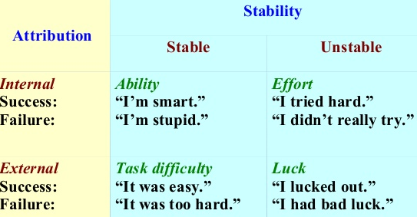
Percepce kauzality vnímání úspěchu a neúspěchu
Atribuční styl
Egodefenzivní tendence
Naučená bezmocnost
Základní atribuční chyba
Může učitel ovlivňovat motivaci žáků?

Slide 11

Prezentace a zpětná vazba
Úvod
Obsah
Forma
Líbilo a nelíbilo
Doporučení
Závěr

Slide 12
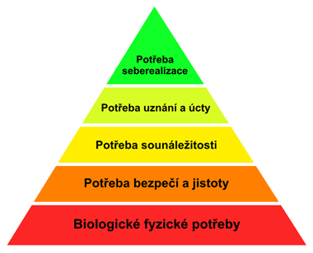
Teorie motivace
A. Teorie potřeb (Maslow)

Slide 13
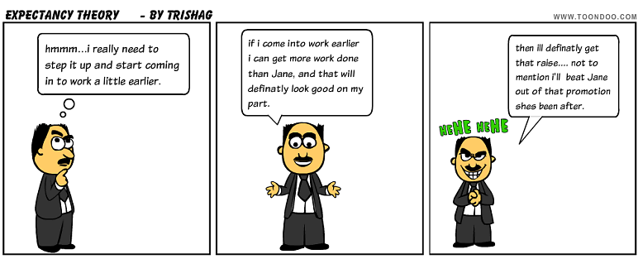
B. Teorie očekávání (Vroom)
Expektance x Instrumentalita X Valence

Slide 14

C. Teorie stanovení cílů (Locke, Latham)
Cíl Nasměrování, úsilí a výdrž
Výkon spokojenost
Odměna

Slide 15
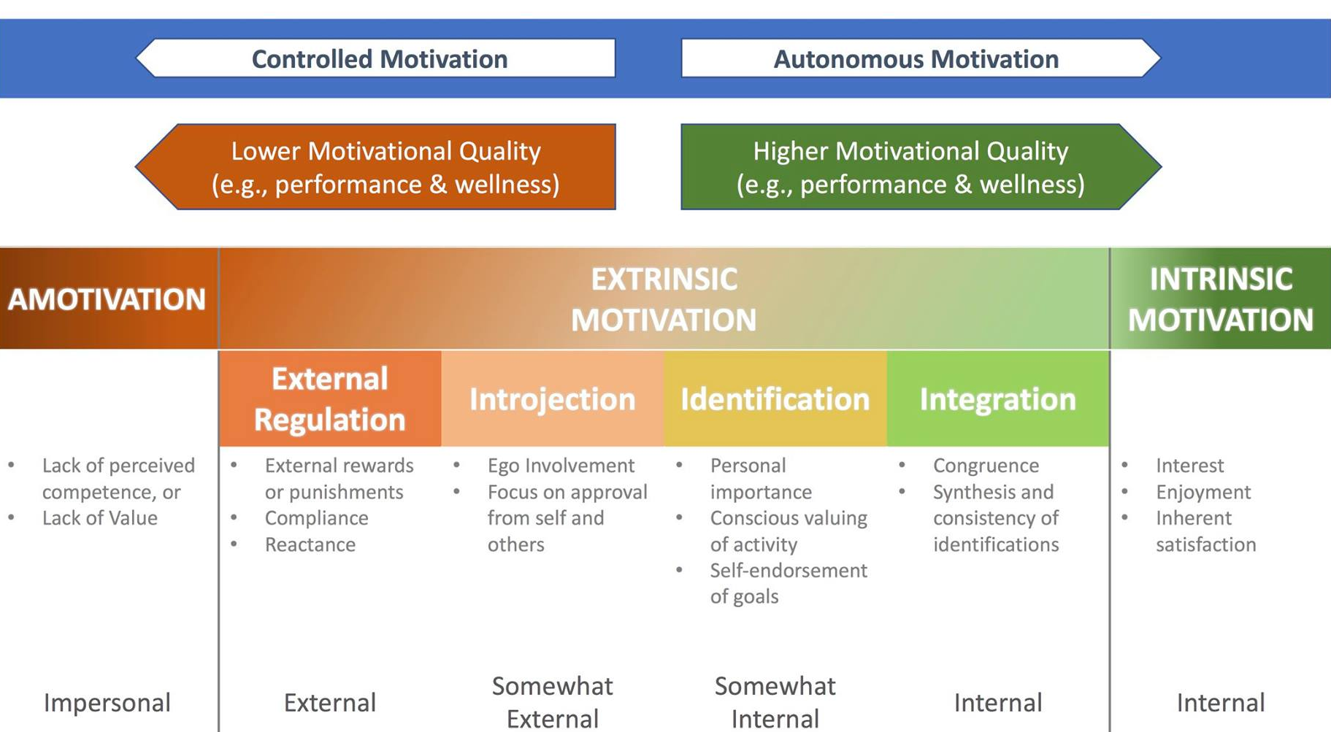
D. Sebedeterminační teorie (Deci a Ryan)
Autonomie + kompetence + vztaženost

Slide 16
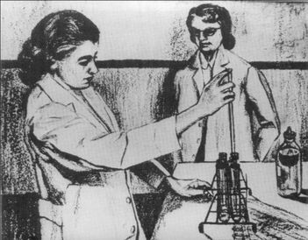
Metody zjišťování výkonové motivace
Dotazníky
Výkonové zkoušky
Projektivní metody (TAT)

Slide 17
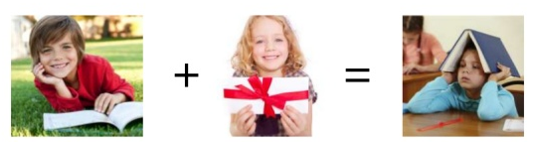
Overjustification effect

Slide 18
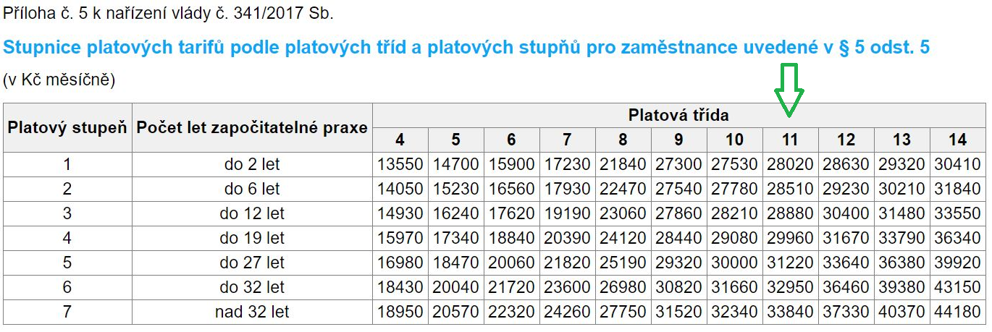
Aplikace teorií v praxi: jak zvyšovat motivaci učitelů?

